Slide 1
«Павлодар қаласының №5 сәбилер бақшасы» МҚКК
Ашық сабақ
Тақырыбы: Суда жүзу сабағында денсаулық
сақтау элементтерін қолдану.
Суда жүзу нұсқаушысы:
Айгужинова Г.З

Slide 2
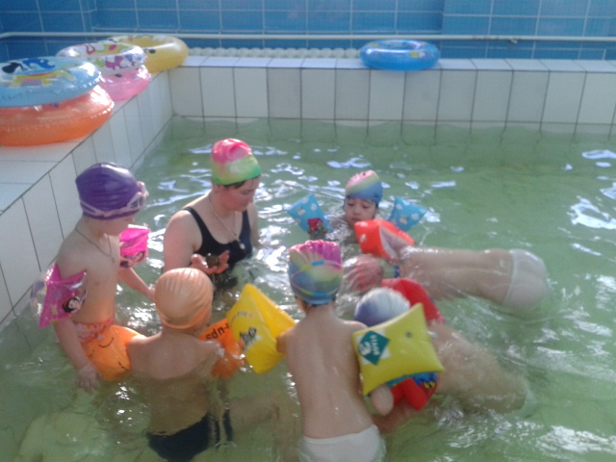
Мақсаты: Суда жүзу сабағындағы денсаулық сақтау технологияларының түрлерін қолдануы және суда жүзу элементерін игерту.
Міндеттері: 1. Суда жүзу техникасын үйрету
2. Суда өзін-өзі ұстай білу қабілетін дамыту.
3. Суда жүзу қауіпсіздігінің ережелерің сақтау.

Slide 3
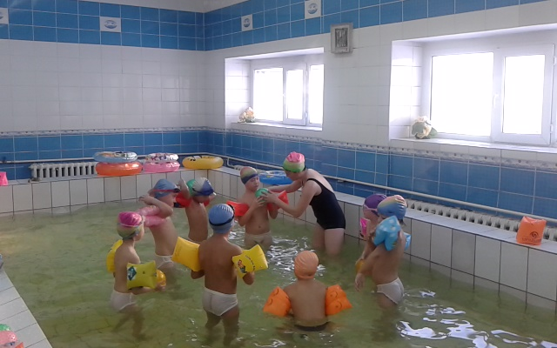
Сабақтың дайындық бөлімі
- Сапқа тұруы, тақырыппен танысу
- Жалпы-дамыту жаттығулары
- Құрғақта:
- Денсаулық жолмен жүру
- Түйме жолмен жүру
- Суда: Сапқа тұру
- Суда жүру
- Кроль жаттығуы
- «Құтан»
- «Дельфин» (судың астына отыру)
- «Тіқұшақ» (қолды күш сала сілтеу)
- «Су астына сүңгушілер»
- «Толқын суда»
- «Фонтандар» (борттың қасында)
- «Насос» (бір-екі рет секіру)

Slide 4
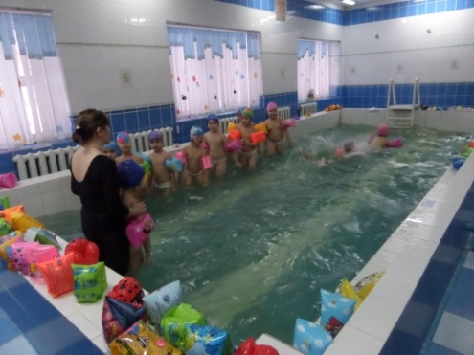
Сабақтың негізгі бөлімі.
- Скольжение жүзу
- Кроль кеудемен жүзіп келу.
- Арқамен судың үстіне секіру
- Допен массаж
- Денені судың астында жартылай бос ұстап, еркін тыныстап дем алу.
- Судың астында баспен еніп, (поплывок) жасап демалу.
- Ойын «Водолаз» (ойыншықты су түбінен алу)
- Дельфин суда жүзу
- Судың ішіне шеңбер жасау.

Slide 5
Сабақтың қорытынды болімі
- Сапқа тұру
- Сабақтың қорытындысын шығару.
- Шынықтыру
- Қоштасу.

